Slide 1

GraphQL
The new age of API ?

Slide 2

Stan Chollet
Senior Scale Software Engineer @Dailymotion
https://stan.life
@tsunammis
github.com/tsunammis

Slide 3
GraphQL != framework/lib
GraphQL = Specification

Slide 4
Les concepts principaux de GraphQL
Hierarchique: Une requête GraphQL est un ensemble hiérarchique de noeuds
Product-Centric: C’est les fronteux qui dirigent !
Fortement typé: Les requêtes sont syntaxiquement vérifié et les données sont typées
Le résultat de la requête, rien d’autre: Les données renvoyées ne sont que celles demandées par le client, rien de plus.
Introspection: Les clients et les outils peuvent requêter le graph proposé par une API en utilisant la syntaxe graphQL
Pas de protocol de transport préconisé

Slide 5
La SPECIFICATION en est où ?
Production ready depuis septembre 2016
Utilisé en prod chez facebook sur les apps mobiles depuis 2012, comme github, pinterest, intuit, coursera, shopify, dailymotion.
Open Source

Slide 6
Consommation d’une API REST
Pas trop adapté pour les clients, non ?
Client
(js, iOS App, Android App etc …)
Public API
/users/1234
Profile
http
http
/users/1234/videos
Videos
http
Mapping des réponses de l’API
/users/1234/followers
Followers
http
Related
/users/1234/related

Slide 7
Consommation d’une API GraphQL
Interface adaptée pour les consommateurs de l’API
Client
(js, iOS App, Android App etc …)
query { user(id: “1234”) { id name bio photoUrl followers {
name photoUrl
} } related(id: “1234”) { name photoUrl }
videos(user_id: ”1234”) {
streamUrl } }
Profile
Videos
Followers
Binding de la réponse à l’UI
Public GraphQL API
Related
http
/graphql

Slide 8
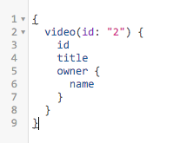
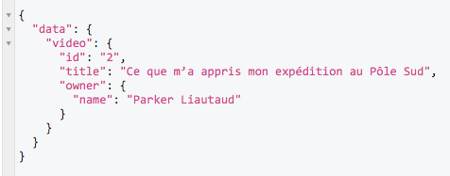
En pratique ça donne quoi ?
La query GraphQL
Le rendu (JSON)

Slide 9
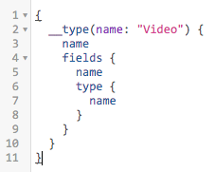
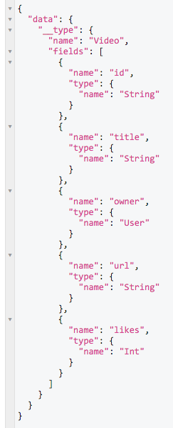
Quel est la structure de l’object Video ?
Via l’introspection
La query GraphQL
Le rendu (JSON)

Slide 10
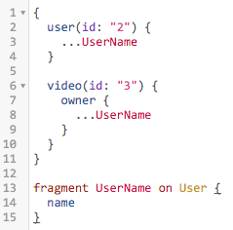
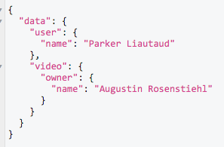
Factoriser vos requêtes avec les fragments
La query GraphQL
Le rendu (JSON)

Slide 11
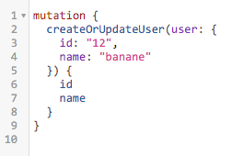
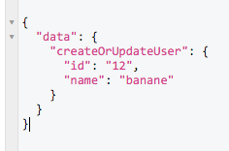
Comment muter les objects ?
La query GraphQL
Le rendu (JSON)

Slide 12
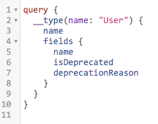
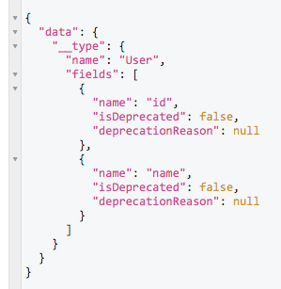
Comment gérer l’évolution du contrat ?
Un field “déprécié” devient invisible par introspection simple, exemple pour fullname
La query GraphQL
Le rendu (JSON)

Slide 13
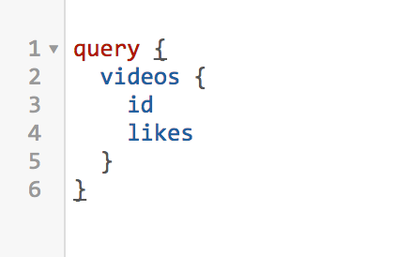
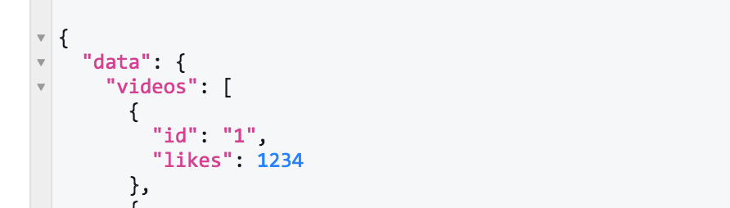
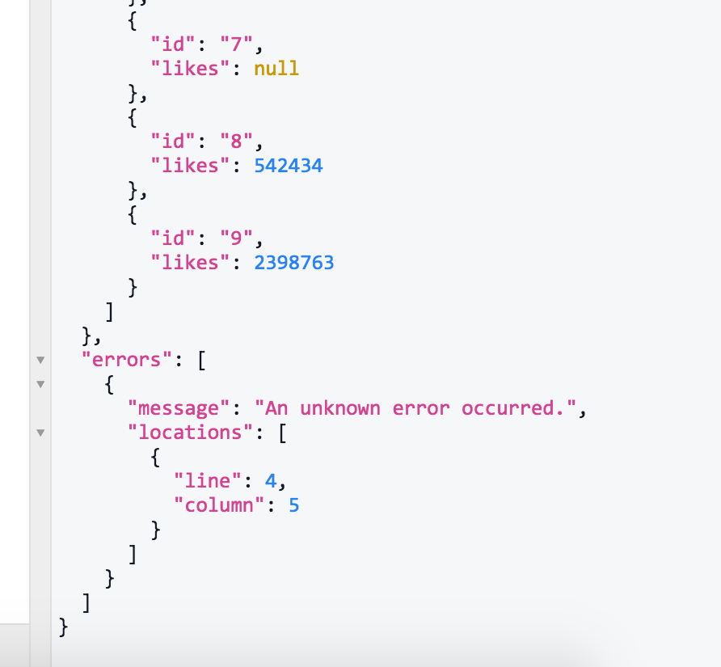
Un moteur tolérant aux erreurs.
Une erreur survenue sur un noeud n’impacte pas la requête au global.
La query GraphQL
Le rendu (JSON)

Slide 14
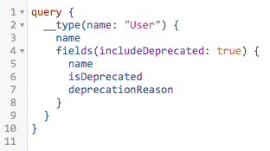
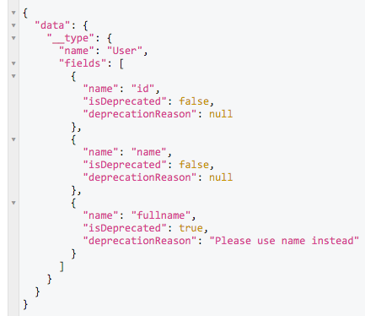
Ou alors l’afficher en connaissance de cause
La query GraphQL
Le rendu (JSON)

Slide 15
GraphQL over HTTP
L’implémentation classique. “GraphQL over HTTP”
HTTP Request (POST)
query =
query getUser(id: String!) { user(id: $id) { id name bio photoUrl followers {
name photoUrl
} } }
Server HTTP
GraphQL Engine
variables =
{
“id”: 1234
}

Slide 16
GraphQL over micro-services
L’implémentation classique. “GraphQL over HTTP”
µ-service
USER
GraphQL API (PYTHON 3)
µ-service
POST
aiohttp
handle http request
graphene
GraphQL Engine
µ-service
LIKE
µ-service
IMAGE

Slide 17
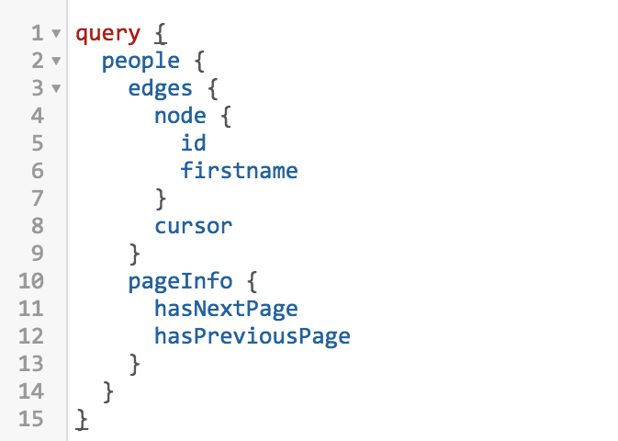
Aller plus loin ? La pagination
GraphQL + Relay Specification = <3
La query GraphQL

Slide 18
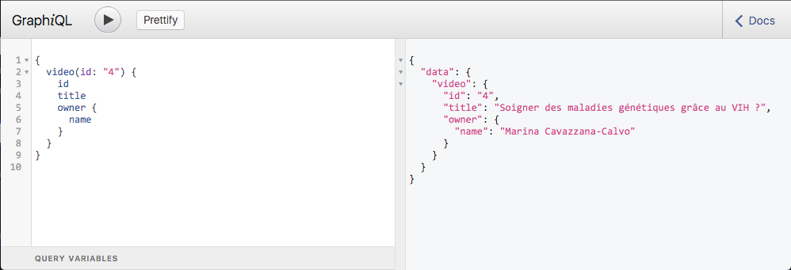
Explorer votre graph avec GraphiQL
Fonctionne de pair avec l’introspection de GraphQL

Slide 19
demo
https://github.com/tsunammis/intro-graphql

Slide 20
Merci, à bientôt
https://stan.life
@tsunammis
Source
http://fr.slideshare.net/telligcirdec/graph-ql-53911947
http://fr.slideshare.net/LondonReact/graph-ql
http://www.slideshare.net/joelcrr/graphql

